Slide 1
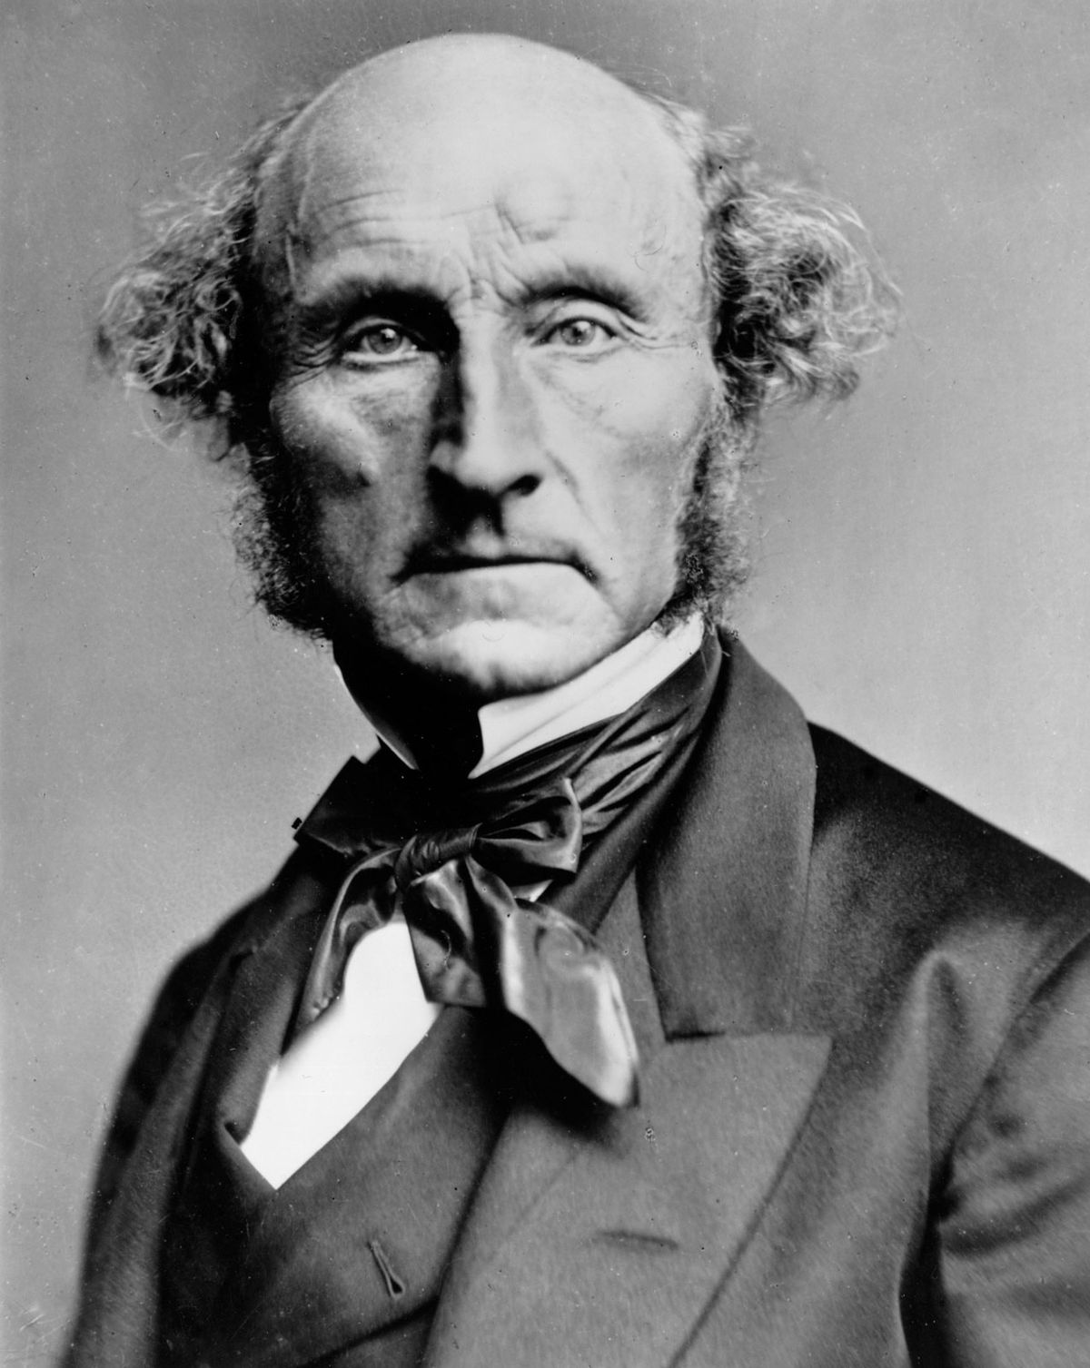
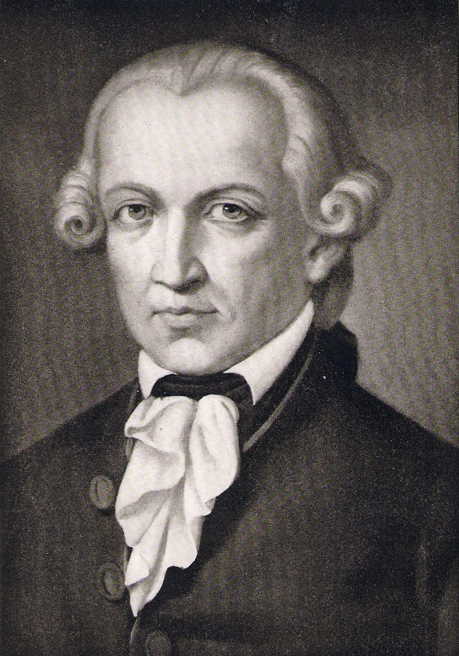
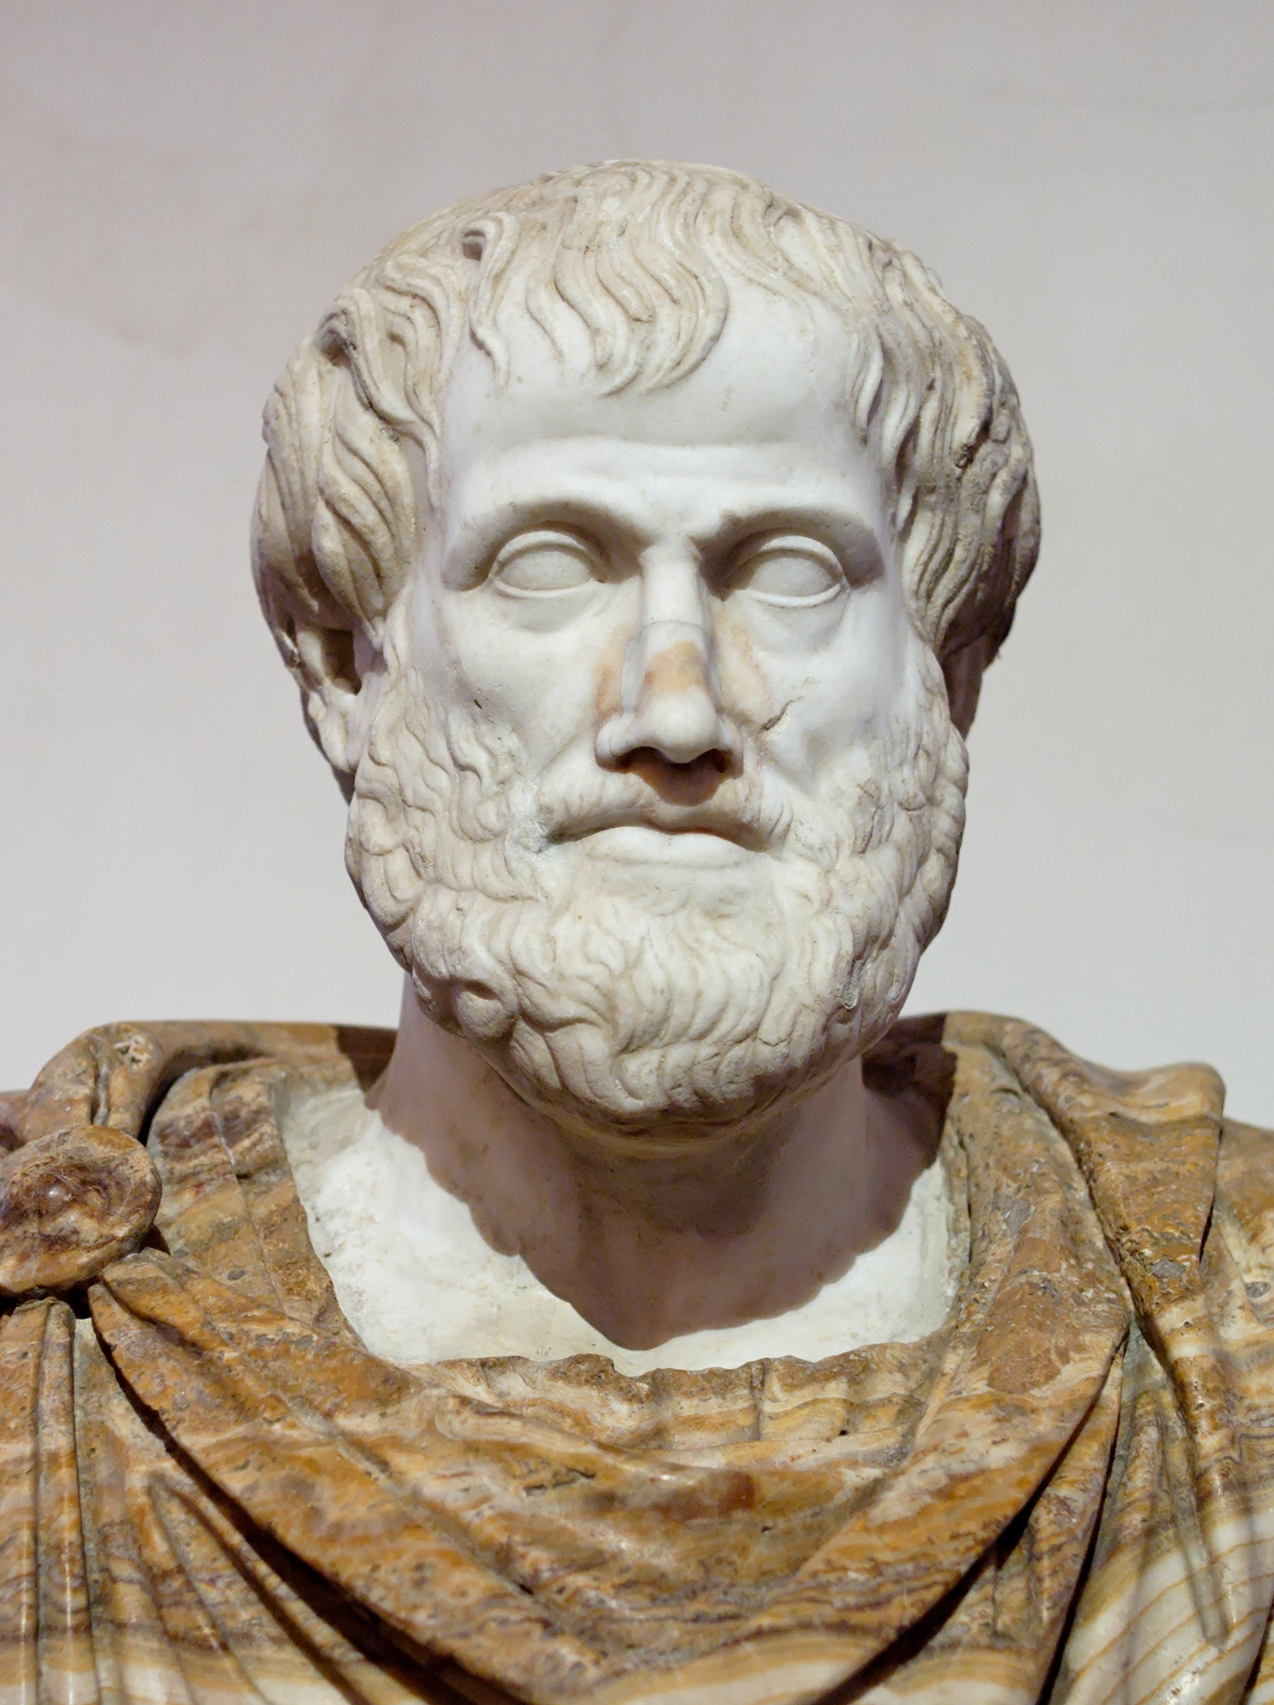
Unidad 1. Introducción a la ética
Introducción a la ética

Slide 2
Ética

Slide 3
¿Ética o moral?
Suelen utilizarse como sinónimos en el habla cotidiana. La primera proviene del griego ethos que significa costumbre. La segunda viene del latín mores y tiene la misma acepción de la primera.
En contextos académicos, se han desarrollado diversas distinciones entre ambas palabras sin llegar a un consenso. Para efectos del curso, las utilizaremos como sinónimos.

Slide 4
Dos sentidos de moral
Propuestos por Russ Shafer-Landau (2018):
Moral convencional
Moral crítica
Notes:
Shafer-Landau, R. (2018). Living Ethics. An Introduction with Readings. Oxford University Press.

Slide 5
Moral convencional
Conjunto de reglas, principios, valores e ideales “ampliamente aceptados, creados por y para seres humanos, y que miembros de una cultura o sociedad usan para gobernar sus vidas y para evaluar las acciones y motivaciones de otros.” (Shafer-Landau, 2018: 3)
¿Qué tipo de elementos conforman la moral convencional?
Normas que debemos respetar en nuestras relaciones sociales
Rasgos admirables y deplorables del carácter
Ideas sobre lo bueno y lo malo
Ideas sobre lo que es la vida buena

Slide 6
Moral convencional
¿Qué ciencia estudia la moral convencional?
La antropología o la sociología
¿Cómo lo hace?
Utiliza métodos de recolección de información empírica sobre los elementos de la moral convencional compartidos por la mayoría de personas de un grupo social.

Slide 7
Moral crítica
Sistema normativo de deberes, valoraciones y virtudes morales que “(1) no se origina en acuerdos sociales
(2) no está contaminado de creencias erradas, irracionalidad o prejuicios populares; y
(3) puede servir como un estándar verdadero para determinar cuándo la moral convencional acierta y cuándo falla” (2018: 4)

Slide 8
Moral versus otros sistemas normativos
Leyes
Etiqueta social
Interés individual
Tradiciones

Slide 9
Teorías morales
¿Cómo se estructura una moral crítica?

Slide 10
Moral crítica y teorías morales
La moral crítica no es unívoca. En cambio, hay una pluralidad de teorías morales. Según Rawls (1975), estas teorías son sistemas que organizan de distintas maneras las nociones básicas de i) lo bueno, ii) lo correcto y iii) la virtud.

Slide 11
Teoría (en términos filosóficos)
Sistema organizado de ideas de un campo determinado de estudio que pretende ser consistente, decidible, aplicable, sugerente, bien respaldado y ampliamente explicativo.

Slide 12
Tres grandes familias de teorías morales
Consecuencialismos
Deontologías
Virtuosismos
Se diferencian por la prioridad diferenciada que les dan a los conceptos de lo bueno, lo correcto y la virtud en su estructura.

Slide 13
i) Lo bueno (good)
Idea clave: Hay estados del mundo/acciones/seres que son valiosos, ya sea intrínsecamente (por sí mismos) o extrínsecamente (como medios para otros estados del mundo/acciones/seres valiosos).
Conceptos: lo bueno, lo malo, lo mejor, lo peor
Preguntas: ¿qué tiene valor intrínseco? ¿qué es deseable por sí mismo? ¿qué es el bienestar? ¿qué es la felicidad? ¿qué es deseable incondicionalmente para el ser humano? ¿qué es lo mejor que se puede hacer en la vida?
Teoría del valor intrínseco: Segmento de una teoría moral concentrado en la naturaleza del valor intrínseco

Slide 14
ii. Lo correcto (right)
Idea clave: Hay acciones correctas e incorrectas sobre la base del deber de los agentes respecto a un sistema de reglas morales
Conceptos: lo obligatorio, lo permitido, lo prohibido, deberes, derechos
Preguntas: ¿cuál es el criterio de corrección de nuestras acciones? ¿cuáles son los límites de nuestras acciones? ¿hay lugar para las excepciones? ¿cuáles son los deberes y derechos fundamentales? ¿pesan más los deberes positivos o los negativos?
Teoría de la acción correcta: Segmento de una teoría moral concentrado en la naturaleza de las acciones correctas e incorrectas

Slide 15
iii. La virtud
Idea clave: Hay rasgos en el carácter de una persona que son excelentes moralmente y, por eso mismo, admirables.
Conceptos: virtud, vicio, prudencia, virtuoso, continente, vicioso
Preguntas: ¿qué es la excelencia moral? ¿cuáles son las virtudes? ¿cómo se cultivan las virtudes? ¿cómo se reconoce a un virtuoso? ¿qué rol juega la prudencia en la deliberación humana?
Teoría de la virtud: segmento de una teoría moral concentrado en la naturaleza de la virtud moral

Slide 16
Criterios de la acción correcta
En los consecuencialismos
Una acción es correcta si y solo si (sii) es la que genera las mejores consecuencias en las circunstancias en las que se encuentra el agente.
En las deontologías
Una acción es correcta sii cumple las obligaciones y respeta las prohibiciones que le atañen al agente.
En los virtuosismos Una acción es correcta sii es la que realizaría una persona virtuosa en las circunstancias en las que se encuentra el agente.

Slide 17
Ideas sobre el valor intrínseco
Hedonismo universalista
Lo único valioso intrínsecamente es el placer de todos los seres vivos.
Eudaimonismo (perfeccionismo)
Lo único valioso intrínsecamente es la realización humana.

Slide 18
Ideas sobre la virtud
La virtud es un hábito cultivado en el carácter que permite elegir el término medio entre dos vicios opuestos (Aristóteles).
La virtud es un hábito cultivado en el carácter de un ejemplar moral (Zagzebski)

Slide 19
Metaética

Slide 20
Metaética
“La metaética es el intento de comprender los presupuestos y compromisos […] del pensamiento, el discurso y la práctica moral.” (Sayre-McCord, 2023)
Algunas preguntas metaéticas
“¿Es la moralidad más una cuestión de gusto que de verdad? ¿Son los estándares morales culturalmente relativos? ¿Hay hechos morales? Si hay hechos morales, ¿cuál es su origen y naturaleza? ¿Cómo es que establecen un estándar apropiado para nuestro comportamiento? ¿Cómo podrían relacionarse con otros tipos de hechos (sobre psicología, felicidad, convenciones humanas, etc.)? ¿Cómo aprendemos sobre ellos?” (ídem.)
Notes:
Sayre-McCord, G. (2023). "Metaethics", The Stanford Encyclopedia of Philosophy (Spring 2023 Edition), Edward N. Zalta & Uri Nodelman (eds.), URL = <https://plato.stanford.edu/archives/spr2023/entries/metaethics/>.

Slide 21
Objetivismo moral
Posición que sostiene que los juicios morales son verdaderos o falsos en un sentido absoluto o universal, y que las personas pueden estar justificadas para aceptar los juicios morales verdaderos (y rechazar los falsos) sobre la base de la evidencia disponible que sea suficiente. (adaptado de Gowans, 2021)
Hay estándares morales objetivos
Notes:
Gowans, C. (2021). "Moral Relativism", The Stanford Encyclopedia of Philosophy (Spring 2021 Edition), Edward N. Zalta (ed.), URL = <https://plato.stanford.edu/archives/spr2021/entries/moral-relativism/>.

Slide 22
Algunos juicios morales plausibles
Ni la ley ni la tradición son infalibles moralmente.
Ninguna persona es moralmente infalible.
La amistad es valiosa.
No estamos obligados a hacer lo imposible.
Los niños tienen menos responsabilidad moral en sus acciones que los adultos.
La justicia es un bien moral muy importante.

Slide 23
Algunas asunciones éticas plausibles
Hacerle daño a alguien de manera gratuita es injustificable.
Los iguales deben ser tratados por igual.
El propio interés no es lo único moralmente relevante.
La agonía debe evitarse.
Que podamos hacer algo no asegura que esté bien hacerlo.
Adaptado de Shaffer-Landau, 2018: 5

Slide 24
Relativismo moral
Posición que sostiene que la verdad o falsedad de los juicios morales, o su justificación, no es ni absoluta ni universal, sino relativa a las tradiciones, convicciones o prácticas de grupos de personas (Gowans, 2021)
No hay estándares morales objetivos

Slide 25
Ventajas de la posición relativista
1. Se condice con que la moral es un fenómeno exclusivamente humano: la moral se ha desarrollado por y para los miembros de un grupo social.
2. Permite definir fácilmente la moral en términos científicos: basta con describer la moral convencional de un grupo determinado.

Slide 26
Ventajas de la posición relativista
3. Facilita la explicación del fenómeno moral: para entender qué es moral y qué es inmoral solo se debe consultar la moral convencional del grupo social en cuestión.
4. Es una postura igualitaria: según ella no se puede evaluar qué moral convencional es mejor que otra.
5. Parece reforzar el valor de la tolerancia entre grupos sociales: esto se desprende de su carácter igualitario.

Slide 27
Desventajas de la posición relativista
1. Puede llegar a hacer de la tolerancia algo inmoral: si la corrección moral de un juicio depende solo de las convenciones de un grupo social, entonces para un grupo social intolerante la tolerancia será inmoral.
2. Asume las morales convencionales como infalibles: si basta que un sistema normativo moral determine algo como bueno (o malo) para que lo sea, entonces no hay juicios que puedan ser rechazados.

Slide 28
Desventajas de la posición relativista
3. El que se opone a la moral convencional de su grupo social siempre estaría moralmente equivocado: basta con oponerse al código moral para errar moralmente.
4. No concibe la mejora o el progreso de las convenciones morales: si no hay sistemas morales normativos donde quepa el error, no se concibe tampoco la mejora.
5. Imposibilita los desacuerdos morales entre culturas: imposibilita el debate entre dos culturas cuando una considera que una acción es buena y, la otra, que es mala.

Slide 29
En el ciclo, asumiremos que es posible hablar de una moral crítica. Para asumir esto, tomaremos la posición del objetivismo respecto a los juicios morales.

Slide 30
Tres casos para analizar

Slide 31
Caso 1: Los trasplantes
Imagina que eres el único cirujano de la ciudad G que está presente en el único hospital con una sala de cirugía. Una noche de guardia tienes solo un paciente completamente sano que darán de alta por la mañana. Sin embargo, llegan a emergencia cinco personas que han sido heridas en un tiroteo. Cada una necesita urgentemente el trasplante de un órgano distinto. Además, se sabe que, de hacerse las cirugías lo antes posible, todos se salvarán. Considérese que solo el paciente sano puede donar sus órganos. Como cirujano está en tus manos decidir qué hacer.
¿Matarías al paciente sano para tomar sus órganos, trasplantarlos a los heridos y salvar sus vidas? ¿o no tocarías al paciente sano y dejarías que los heridos mueran?

Slide 32
Caso 2: La máquina de la experiencia
Imagina que existe una máquina que te ofrece experimentar todos los escenarios que te generen placer, eliminando casi por completo cualquier dolor. Para hacer uso de la máquina basta con que pidas hacerlo. Sin embargo, una vez que lo pidas, te comprometes con vivir el resto de tu vida conectado a la máquina, sin ninguna posibilidad de tener experiencias fuera de ella.
¿Pedirías entrar a la máquina o no? ¿Por qué?

Slide 33
Caso 3: La penitenciaría de Kafka
En el país T, el sistema penal acepta procesar la acusación de traición al Estado interpuesta por cualquier ciudadano de T contra cualquier otro sin necesidad de presentar ninguna evidencia. Además, el proceso consiste simplemente en revisar el caso, decretar culpable al acusado y condenarlo a muerte.
¿El sistema penal peruano es mejor que el que tiene el país T?

